Slide 1
Módulo 15: Enrutamiento IP Estático
- Switching, Routing y Wireless Essentials v7.0 (SRWE)
Notes:
Cisco Networking Academy Program
- Switching, Routing y Wireless Essentials v7.0 (SRWE)
Module 15: Enrutamiento IP Estático

Slide 2
Objetivos del módulo
Título del módulo: Enrutamiento IP Estático
Objetivo del módulo: Configurar rutas estáticas IPv4 e IPv6.
Título del tema | Objetivo del tema
Rutas estáticas | Describir la sintaxis del comando para rutas estáticas.
Configurar de rutas estáticas IP | Configurar las rutas estáticas IPv4 e IPv6.
Configurar de rutas estáticas predeterminadas IP | Configurar las rutas estáticas predeterminadas IPv4 e IPv6.
Configurar de rutas estáticas flotantes | Configurar una ruta estática flotante para proporcionar una conexión de respaldo.
Configurar de rutas de host estáticas | Configurar rutas de hosts estáticas IPv4 e IPv6 que dirijan el tráfico hacia un host específico.
Notes:
2
15- Enrutamiento IP Estático
15.0 — Introducción
15.0.2 – ¿Qué aprenderé en este módulo?

Slide 3
15.1 Rutas Estáticas
Notes:
15 — Enrutamiento IP Estático
15.1 Rutas Estáticas

Slide 4
Rutas Estáticas Tipos de Rutas Estáticas
Las rutas estáticas se implementan comúnmente en una red. Esto es cierto incluso cuando hay un protocolo de enrutamiento dinámico configurado.
Las rutas estáticas se pueden configurar para IPv4 e IPv6. Ambos protocolos admiten los siguientes tipos de rutas estáticas:
Ruta estática estándar
Ruta estática predeterminada
Ruta estática flotante
Ruta estática resumida
Las rutas estáticas se configuran con el comando ip route y ipv6 route de configuración global.
Notes:
15 — Enrutamiento IP Estático
15.1 Rutas Estáticas
15.1.1 - Tipos de Rutas Estáticas

Slide 5
Rutas Estáticas Opciones de siguiente salto
El siguiente salto se puede identificar mediante una dirección IP, una interfaz de salida, o ambas cuando se está configurando una ruta estática. El modo en que se especifica el destino genera uno de los siguientes tres tipos de ruta:
Ruta del siguiente salto - Solo se especifica la dirección IP del siguiente salto.
Ruta estática conectada directamente - Solo se especifica la interfaz de salida del router.
Ruta estática totalmente especificada - Se especifican la dirección IP del siguiente salto y la interfaz de salida.
Notes:
15 — Enrutamiento IP Estático
15.1 Rutas Estáticas
15.1.2 - Opciones de siguiente salto

Slide 6
Rutas Estática Comando Ruta Estática IPv4
Las rutas estáticas IPv4 se configuran con el siguiente comando global:
Router(config)# ip route network-address subnet-mask { ip-address | exit-intf [ip-address]} [distance]
Nota: Se deben configurar los parámetros ip-address, exit-intf o ip-address y exit-intf .
Notes:
15 — Enrutamiento IP Estático
15.1 Rutas Estáticas
15.1.3 - Comando de Ruta Estática IPv4

Slide 7
Rutas Estáticas Comando Ruta Estática IPv6
Las rutas estáticas IPv6 se configuran con el siguiente comando global:
Router(config) # ipv6 route ipv6-prefix/prefix-length { ipv6-address | exit-intf [ ipv6-address]} [ distance]
La mayoría de los parámetros son idénticos a la versión IPv4 del comando.
Notes:
15 — Enrutamiento IP Estático
15.1 Rutas Estáticas
15.1.4 - Comando de Ruta Estática IPv6

Slide 8
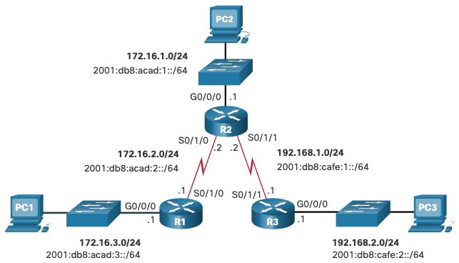
Rutas Estáticas Topología Dual-Stack
En la figura, se ve una topología de red dual-stack. Actualmente, no hay rutas estáticas configuradas para IPv4 o IPv6.
Notes:
15 — Enrutamiento IP Estático
15.1 Rutas Estáticas
15.1.5 - Topología Dual-Stack

Slide 9
Rutas estáticas Inicio de tablas de enrutamiento IPv4
Cada router tiene entradas solo para redes conectadas directamente y sus direcciones locales asociadas.
R1 puede hacer ping a R2, pero no puede hacer ping a la LAN R3
R1# show ip route | begin Gateway
Gateway of last resort is not set
172.16.0.0/16 is variably subnetted, 4 subnets, 2 masks
C 172.16.2.0/24 is directly connected, Serial0/1/0
L 172.16.2.1/32 is directly connected, Serial0/1/0
C 172.16.3.0/24 is directly connected, GigabitEthernet0/0/0
L 172.16.3.1/32 is directly connected, GigabitEthernet0/0/0
R1#
R1# ping 172.16.2.2
Type escape sequence to abort. Sending 5, 100-byte ICMP Echos to 172.16.2.2, timeout is 2 seconds:
!!!!!
Success rate is 100 percent (5/5)
R1# ping 192.168.2.1
Type escape sequence to abort. Sending 5, 100-byte ICMP Echos to 192.168.2.1, timeout is 2 seconds: .....
Success rate is 0 percent (0/5)
Notes:
15 — Enrutamiento IP Estático
15.1 Rutas Estáticas
15.1.6 - Iniciando tablas de enrutamiento IPv4

Slide 10
Rutas Estáticas Iniciando tablas de enrutamiento IPv6
Cada router tiene entradas solo para redes conectadas directamente y sus direcciones locales asociadas.
R1 puede hacer ping a R2, pero no puede hacer ping a la LAN R3.
R1# show ipv6 route | begin C
C 2001:DB8:ACAD:2::/64 [0/0]
via Serial0/1/0, directly connected
L 2001:DB8:ACAD:2::1/128 [0/0]
via Serial0/1/0, receive
C 2001:DB8:ACAD:3: :/64 [0/0]
via GigabitEthernet0/0/0, directly connected
L 2001:DB8:ACAD:3: :1/128 [0/0]
via GigabitEthernet0/0/0, receive
L FF00::/8 [0/0]
via Null0, receive
R1#
R1# ping 2001:db8:acad:2::2
Type escape sequence to abort.
Sending 5, 100-byte ICMP Echos to 2001:DB8:ACAD:2::2, timeout is 2 seconds:
!!!!!
Success rate is 100 percent (5/5), round-trip min/avg/max = 2/2/3 ms)
R1# ping 2001:DB8:Cafe:2::1
Type escape sequence to abort.
Sending 5, 100-byte ICMP Echos to 2001:DB8:CAFE:2::1, timeout is 2 seconds:
% No valid route for destination
Success rate is 0 percent (0/1)
Notes:
15 — Enrutamiento IP Estático
15.1 Rutas Estáticas
15.1.7 - Inicio de tablas de enrutamiento de IPv6
15.1.8 - Compruebe su comprensión - Rutas estáticas

Slide 11
15.2 Configurar Rutas IP Estáticas
Notes:
15 — Rutas IP estáticas
15.2 Configurar Rutas IP Estáticas

Slide 12
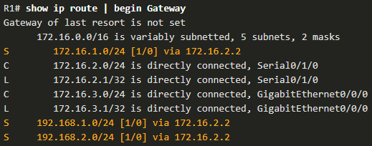
Configurar Rutas IP Estáticas Configurar una ruta estática de siguiente salto IPv4
En una ruta estática de siguiente salto, solo se especifica la dirección IP del siguiente salto. La interfaz de salida se deriva del próximo salto. Por ejemplo, se configuran tres rutas estáticas de siguiente salto en el R1 con la dirección IP del siguiente salto, el R2.
R1 (config) # ip route 172.16.1.0 255.255.255.0 172.16.2.2
R1(config)# ip route 192.168.1.0 255.255.255.0 172.16.2.2
R1(config)# ip route 192.168.2.0 255.255.255.0 172.16.2.2
Las entradas de la tabla de enrutamiento resultantes en R1:
Notes:
15 — Rutas IP Estáticas
15.2 Configurar Rutas IP Estáticas
15.2.1 - Ruta Estática de Siguiente Salto IPv4

Slide 13
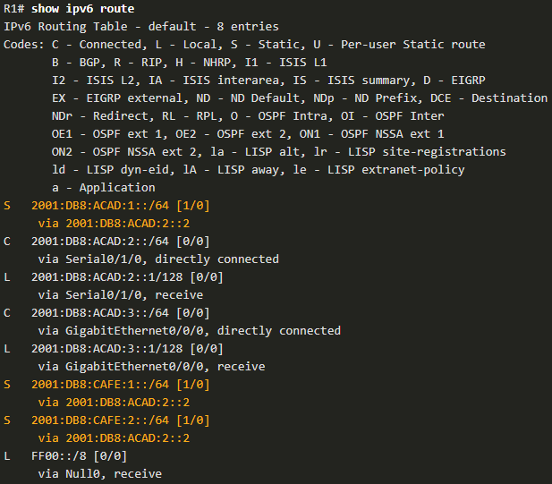
Configurar Rutas IP Estáticas Configurar una ruta estática de siguiente salto IPv6
Los comandos para configurar R1 con las rutas estáticas IPv6 a las tres redes remotas son los siguientes:
R1(config)# ipv6 unicast-routing
R1 (config) # ipv6 route 2001:db8:acad:1::/64 2001:db8:acad:2::2
R1 (config) # ipv6 route 2001:db8:cafe:1::/64 2001:db8:acad:2::2
R1 (config) # ipv6 route 2001:db8:cafe:2::/64 2001:db8:acad:2::2
La tabla de enrutamiento para R1 ahora tiene rutas a las tres redes IPv6 remotas.
Notes:
15 — Rutas IP Estáticas
15.2 Configurar Rutas IP Estáticas
15.2.2 - Ruta Estática de Siguiente Salto IPv6

Slide 14
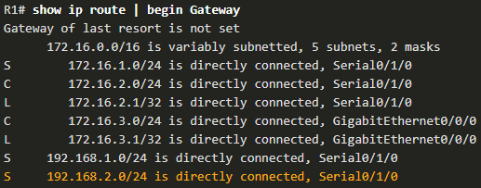
Configurar Rutas IP Estáticas Configurar una ruta estática conectada directamente IPv4
Al configurar una ruta estática, otra opción es utilizar la interfaz de salida para especificar la dirección del siguiente salto. Se configuran tres rutas estáticas conectadas directamente en el R1 mediante la interfaz de salida.
Nota: Generalmente se recomienda utilizar una dirección de salto siguiente. Solo se deben utilizar rutas estáticas conectadas directamente con interfaces seriales de punto a punto.
R1(config)# ip route 172.16.1.0 255.255.255.0 s0/1/0
R1(config)# ip route 192.168.1.0 255.255.255.0 s0/1/0
R1(config)# ip route 192.168.2.0 255.255.255.0 s0/1/0
Notes:
15 — Rutas IP Estáticas
15.2 Configurar Rutas IP Estáticas
15.2.3 - Configurar una ruta estática conectada directamente IPv4

Slide 15
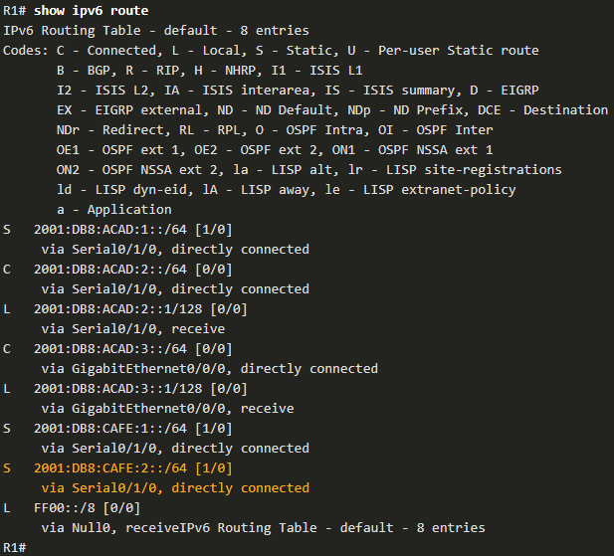
Configurar Rutas IP Estáticas Configurar una ruta estática conectada directamente IPv6
En el ejemplo, se configuran tres rutas estáticas conectadas directamente en el R1 mediante la interfaz de salida.
Nota: Generalmente se recomienda utilizar una dirección de salto siguiente. Solo se deben utilizar rutas estáticas conectadas directamente con interfaces seriales de punto a punto.
R1 (config) # ipv6 route 2001:db8:acad:1::/64 s0/1/0
R1 (config) # ipv6 route 2001:db8:cafe:1::/64 s0/1/0
R1 (config) # ipv6 route 2001:db8:cafe:2::/64 s0/1/0
Notes:
15 — Rutas IP Estáticas
15.2 Configurar Rutas IP Estáticas
15.2.4 - Ruta Estática Conectada Directamente IPv6

Slide 16

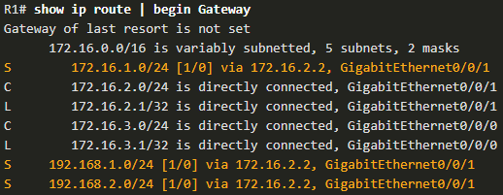
Configurar Rutas IP Estáticas Configurar una ruta estática totalmente especificada IPv4
Una ruta estática completamente especificada tiene determinadas tanto la interfaz de salida como la dirección IP del siguiente salto. Esta forma de ruta estática se utiliza cuando la interfaz de salida es una interfaz de acceso múltiple y se debe identificar explícitamente el siguiente salto. El siguiente salto debe estar conectado directamente a la interfaz de salida especificada. El uso de una interfaz de salida es opcional, sin embargo, es necesario utilizar una dirección de salto siguiente.
Cuando la interfaz de salida sea una red Ethernet, se recomienda utilizar una ruta estática que incluya una la dirección del siguiente salto. También puede usar una ruta estática completamente especificada, que incluye la interfaz de salida y la dirección de siguiente salto.
Notes:
15 — Rutas IP Estáticas
15.2 Configurar Rutas IP Estáticas
15.2.5 - Ruta Estatica Totalmente Especificada IPv4

Slide 17
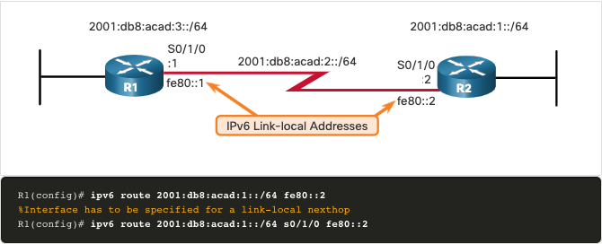
Configurar Rutas IP Estáticas Configurar una ruta estática totalmente especificada IPv6
Una ruta estática completamente especificada tiene determinadas tanto la interfaz de salida como la dirección IPv6 del siguiente salto.
En IPv6, hay una situación en la cual se debe utilizar una ruta estática completamente especificada. Si la ruta estática IPv6 usa una dirección IPv6 link-local como la dirección del siguiente salto, debe utilizarse una ruta estática completamente especificada. La figura muestra un ejemplo de una ruta estática IPv6 completamente especificada a que utiliza una dirección IPv6 link-local como la dirección del siguiente salto.
Notes:
15 — Rutas IP Estáticas
15.2 Configurar Rutas IP Estáticas
15.2.5 - Ruta Estatica Totalmente Especificada IPv6

Slide 18

Configurar Rutas IP Estáticas Configurar una ruta estática totalmente especificada IPv6
La razón por la cual se debe utilizar una ruta estática completamente especificada. es que las direcciones IPv6 link-local no están incluidas en la tabla de enrutamiento IPv6.
Las direcciones link-local solo son exclusivas en una red o un enlace determinados. La dirección link-local del siguiente salto puede ser una dirección válida en varias redes conectadas al router. Por lo tanto, es necesario que la interfaz de salida se incluya.
En la figura, se muestra la entrada de la tabla de routing IPv6 para esta ruta. Observe que la dirección link-local del siguiente salto y la interfaz de salida están incluidas.
Notes:
15 — Rutas IP Estáticas
15.2 Configurar Rutas IP Estáticas
15.2.6 - Ruta estática completamente especificada IPv6 (Cont.)

Slide 19
Configurar Rutas IP Estáticas Verificar Rutas Estáticas
Además de los comandos show ip route, show ipv6 route, ping y traceroute, otros comandos útiles para verificar las rutas estáticas son los siguientes:
show ip route static
show ip route network
show running-config | section ip route
Reemplace ip por ipv6 para las versiones IPv6 del comando.
Notes:
15 — Rutas IP Estáticas
15.2 Configurar Rutas IP Estáticas
15.2.7 - Verificar una Ruta Estática
15.2.8 - Verificador de Sintaxis- Configurar Rutas Estáticas

Slide 20
15.3 Configurar Rutas IP Estáticas Predeterminadas
Notes:
15 — Enrutamiento IP Estático
15.3 – Configurar Rutas IP Estáticas Predeterminadas

Slide 21
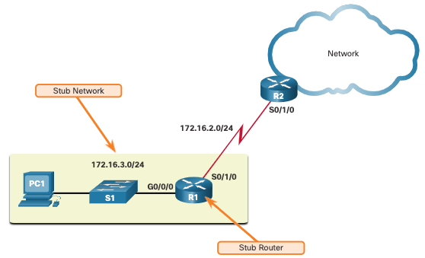
Configurar Rutas IP Estáticas Predeterminadas Ruta Estática Predeterminada
Una ruta predeterminada es una ruta estática que coincide con todos los paquetes. Una ruta predeterminada única, representa una ruta de acceso a cualquier red que no se encuentra en la tabla de enrutamiento.
Los routers suelen utilizar rutas predeterminadas configuradas de forma local, o descubiertas por otro router, mediante un protocolo de enrutamiento dinámico. La ruta predeterminada se utiliza como Gateway of Last Resort.
Las rutas estáticas predeterminadas se utilizan comúnmente al conectar un router perimetral a una red de proveedor de servicios, o un router stub (un router con solo un router vecino ascendente).
La figura muestra un escenario de ruta estática predeterminada típico.
Notes:
15 — Enrutamiento IP Estático
15.3 – Configurar Rutas IP Estáticas Predeterminadas
15.3.1 - Ruta Estática Predeterminada

Slide 22
Configurar Rutas IP Estáticas Predeterminadas Ruta Estática Predeterminada (Cont.)
Ruta Estática Predeterminada: La sintaxis del comando para una ruta estática predeterminada IPv4 es similar a cualquier otra ruta estática IPv4, con la excepción de que la dirección de red es 0.0.0.0 y la máscara de subred es 0.0.0.0. 0.0.0.0 0.0.0.0 en la ruta coincidirá con cualquier dirección de red.
Nota: una ruta estática predeterminada IPv4 suele llamarse “ruta de cuádruple cero”.
La sintaxis del comando básico de una ruta estática predeterminada IPv4 es la siguiente:
Router(config)# ip route 0.0.0.0 0.0.0.0 {ip-address | exit-intf}
Ruta estática predeterminada de IPv6: la sintaxis del comando para una ruta estática predeterminada de IPv6 es similar a cualquier otra ruta estática IPv6, excepto que ipv6-prefix/prefix-length es ::/0, que coincide con todas las rutas.
La sintaxis del comando básico de una ruta estática predeterminada IPv6 es la siguiente:
Router (config) # ipv6 route ::/0 {ipv6-address | exit-intf}
Notes:
15 — Enrutamiento IP Estático
15.3 – Configurar Rutas IP Estáticas Predeterminadas
15.3.1 - Ruta Estática Predeterminada (Cont.)

Slide 23
Configurar Rutas IP Estáticas Predeterminadas Configurar una Ruta Estática Predeterminada
El ejemplo muestra una ruta estática predeterminada IPv4 configurada en R1. Con la configuración del ejemplo, cualquier paquete que no coincida con entradas más específicas de la ruta se reenvía a 172.16.2.2.
R1 (config) # ip route 0.0.0.0 0.0.0.0 172.16.2.2
Una ruta estática predeterminada IPv6 se configura de manera similar. Con esta configuración, cualquier paquete que no coincida con entradas más específicas de la ruta IPv6 se reenvía a R2 al 2001:db8:acad:2::2
R1 (config) # ipv6 route ::/0 2001:db8:acad:2::2
Notes:
15 — Enrutamiento IP Estático
15.3 – Configurar Rutas IP Estáticas Predeterminadas
15.3.2 Configurar Rutas IP Estáticas Predeterminadas

Slide 24
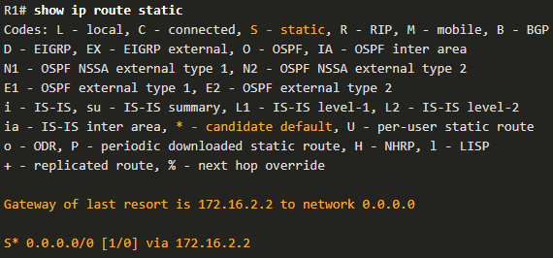
Configurar rutas estáticas predeterminadas IP Verificar una ruta estática predeterminada
El comando show ip route static muestra el contenido de las rutas estáticas en la tabla de enrutamiento. Observe el asterisco (*) junto a la ruta con el código "S. El asterisco indica que la ruta estática es una candidata a ruta predeterminada , razón por la cual se la selecciona como Gateway of Last Resort.
Observe que la configuración de ruta estática predeterminada utiliza la máscara /0 para las rutas predeterminadas IPv4. Recuerde que la longitud de la máscara subnet IPv4 y el prefijo de IPv6 en una tabla de enrutamiento determina cuántos bits deben coincidir entre la dirección IP de destino del paquete y la ruta en la tabla de enrutamiento. La máscara /0 indica que no se requiere que ninguno de los bits coincida Mientras no exista una coincidencia más específica, la ruta estática predeterminada coincide con todos los paquetes.
Notes:
15 — Enrutamiento IP Estático
15.3 – Configurar Rutas IP Estáticas Predeterminadas
15.3.3 - Verificar una Ruta Estática Predeterminada

Slide 25
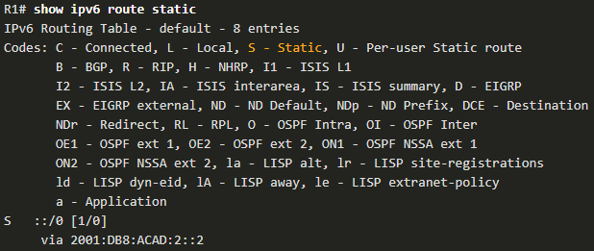
Configurar rutas estáticas predeterminadas IP Verificar una ruta estática predeterminada (Cont.)
Este ejemplo muestra el resultado del comando show ipv6 route static .
Observe que la configuración de ruta estática predeterminada utiliza el prefijo: :/0 para las rutas predeterminadas IPv6. Recuerde que la longitud de prefijo de IPv6 en una tabla de enrutamiento determina cuántos bits deben coincidir entre la dirección IP de destino del paquete y la ruta en la tabla de enrutamiento. Un prefijo ::/0 indica que no se requiere que ninguno de los bits coincida. Mientras no exista una coincidencia más específica, la ruta estática predeterminada coincide con todos los paquetes.
Notes:
15 — Enrutamiento IP Estático
15.3 – Configurar Rutas IP Estáticas Predeterminadas
15.3.3 - Verificar una Ruta Estática Predeterminada (Cont.)
15.3.4 - Comprobador de sintaxis - Configurar rutas estáticas predeterminadas

Slide 26
15.4 Configurar Rutas Estáticas Flotantes
Notes:
15 — Enrutamiento IP Estático
15.4 – Configurar rutas estáticas flotantes

Slide 27
Configurar Rutas Estáticas Flotantes Rutas Estáticas Flotantes
Otro tipo de ruta estática es una ruta estática flotante. Las rutas estáticas flotantes son rutas estáticas que se utilizan para proporcionar una ruta de respaldo a una ruta estática o dinámica principal, en el caso de una falla del enlace. La ruta estática flotante se utiliza únicamente cuando la ruta principal no está disponible.
Para lograrlo, la ruta estática flotante se configura con una distancia administrativa mayor que la ruta principal. La distancia administrativa representa la confiabilidad de una ruta. Si existen varias rutas al destino, el router elegirá la que tenga una menor distancia administrativa.
De manera predeterminada, las rutas estáticas tienen una distancia administrativa de 1, lo que las hace preferibles a las rutas descubiertas mediante protocolos de routing dinámico.
La distancia administrativa de una ruta estática se puede aumentar para hacer que la ruta sea menos deseable que la ruta de otra ruta estática o una ruta descubierta mediante un protocolo de routing dinámico. De esta manera, la ruta estática “flota” y no se utiliza cuando está activa la ruta con la mejor distancia administrativa.
Notes:
15 — Enrutamiento IP Estático
15.4 – Configurar rutas estáticas flotantes
15.4.1 - Rutas Estáticas Flotantes

Slide 28
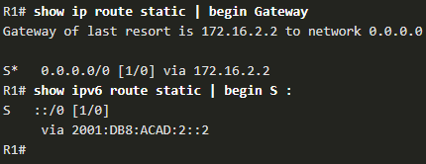
Configurar Rutas Estáticas Flotantes Configurar Rutas Estáticas Flotantes IPv4 e IPv6
Los comandos para configurar rutas IP predeterminadas y flotantes son los siguientes:
La salida show ip route y show ipv6 route verifica que las rutas predeterminadas a R2 estén instaladas en la tabla de enrutamiento. Observe que la ruta estática flotante IPv4 a R3 no está presente en la tabla de routing.
R1(config)# ip route 0.0.0.0 0.0.0.0 172.16.2.2
R1(config)# ip route 0.0.0.0 0.0.0.0 10.10.10.2 5
R1(config)# ipv6 route ::/0 2001:db8:acad:2::2
R1 (config) # ipv6 route ::/0 2001:db8:feed:10::2 5
Notes:
15 — Enrutamiento IP Estático
15.4 – Configurar rutas estáticas flotantes
15.4.2 - Configurar rutas estáticas flotantes IPv4 e IPv6

Slide 29
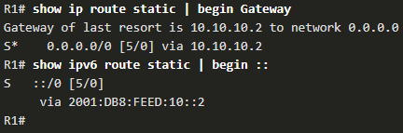
Configurar Rutas Estáticas Flotantes Probar Rutas Estáticas Flotantes
¿Qué ocurriría si el R2 falla? Para simular esto, en R2 apague ambas interfaces seriales.
R1 generará automáticamente mensajes syslog debido a que el enlace cae.
Un vistazo a la tabla de enrutamiento de R1 mostraría que se está utilizando la ruta secundaria.
Notes:
15 — Enrutamiento IP Estático
15.4 – Configurar rutas estáticas flotantes
15.4.3 - Probar Rutas Estáticas Flotantes
Verificador de Sintaxis - Configurar Rutas Estáticas Flotantes

Slide 30
15.5 Configurar de Rutas de Host Estáticas
Notes:
15 — Enrutamiento IP Estático
15.5 - Rutas de Host Estáticas

Slide 31
Configurar Rutas de Host Estáticas Rutas de Host
Una ruta de host es una dirección IPv4 con una máscara de 32 bits o una dirección IPv6 con una máscara de 128 bits. A continuación, se muestra tres maneras de agregar una ruta de host a una tabla de routing:
Instalarla automáticamente cuando se configura una dirección IP en el router.
Configurarla como una ruta de host estático.
Obtener la ruta de host automáticamente a través de otros métodos (se analiza en cursos posteriores).
Notes:
15 — Enrutamiento IP Estático
15.5 - Rutas de Host Estáticas
15.5.1 - Rutas de Host

Slide 32
Configurar Rutas de Host Estáticas Rutas de Host Instaladas Automáticamente
El IOS de Cisco instala automáticamente una ruta de host, también conocida como ruta de host local, cuando se configura una dirección de interfaz en el router. Una ruta host permite un proceso más eficiente para los paquetes que se dirigen al router mismo, en lugar del envío de paquetes.
Esto se suma a la ruta conectada, designada con una C en la tabla de enrutamiento para la dirección de red de la interfaz.
Las rutas locales se marcan con L en el resultado de la tabla de enrutamiento.
Notes:
15 — Enrutamiento IP Estático
15.5 - Rutas de Host Estáticas
15.5.2- Rutas de Host Instaladas Automáticamente

Slide 33
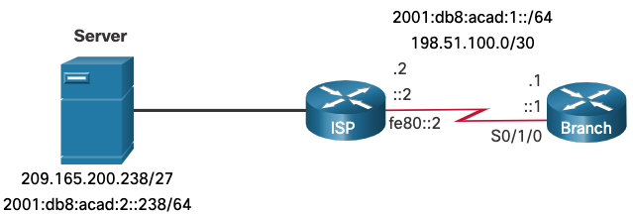
Configurar Rutas de Host Estáticas Rutas Estaticas de Host
Una ruta de host puede ser una ruta estática configurada manualmente para dirigir el tráfico a un dispositivo de destino específico, como un servidor de autenticación. La ruta estática utiliza una dirección IP de destino y una máscara 255.255.255.255 (/32) para las rutas de host IPv4 y una longitud de prefijo /128 para las rutas de host IPv6.
Notes:
15 — Enrutamiento IP Estático
15.5 - Rutas de Host Estáticas
15.5.3- Rutas de Host Estáticas

Slide 34
Configurar Rutas de Host Estáticas Configurar Rutas de Host Estáticas
El ejemplo muestra la configuración de la ruta de host estática IPv4 e IPv6 en el router Branch para acceder al servidor.
Branch(config)# ip route 209.165.200.238 255.255.255.255 198.51.100.2
Branch(config)# ipv6 route 2001:db8:acad:2::238/128 2001:db8:acad:1::2
Branch(config)# exit
Branch#
Notes:
15 — Enrutamiento IP Estático
15.5 - Rutas de Host Estáticas
15.5.4 - ConfigurarRutas de Host Estáticas

Slide 35
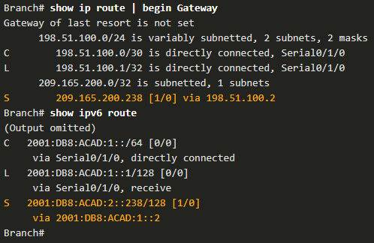
Configurar rutas de host estáticas Verificar rutas de host estáticas
Una revisión de las tablas de rutas IPv4 e IPv6 verifica que las rutas estén activas.
Notes:
15 — Enrutamiento IP Estático
15.5 - Rutas de Host Estáticas
15.5.5 - Verificar rutas de host estáticas

Slide 36
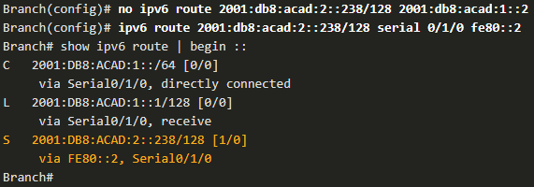
Configurar rutas de host estáticas Configurar ruta de host estática IPv6 con Link-Local de siguiente salto
Para rutas estáticas IPv6, la dirección del siguiente salto puede ser la dirección link-local del router adyacente. Sin embargo, debe especificar un tipo de interfaz y un número de interfaz cuando usa una dirección link-local como siguiente salto, como se muestra en el ejemplo. En primer lugar, se elimina la ruta de host estática IPv6 original y, a continuación, se configura una ruta completamente especificada con la dirección IPv6 del servidor y la dirección local del vínculo IPv6 del enrutador ISP.
Notes:
15 — Enrutamiento IP Estático
15.5 - Rutas de Host Estáticas
15.5.6 - Configurar IPv6 Static Host Route con Link-Local de siguiente salto
15.5.7 Verificador de sintaxis: Configuración de rutas de host estático

Slide 37
15.6 - Módulo de práctica y cuestionario
Notes:
15 — Enrutamiento IP Estático
15.6 Módulo de Práctica y Cuestionario

Slide 38
Módulo Práctica y Cuestionario Packet Tracer Configuración de rutas estáticas y predeterminadas IPv4 eIPv6
En este Packet Tracer, hará lo siguiente:
Configurar rutas predeterminadas estáticas y estáticas flotantes de IPv4
Configurar rutas predeterminadas estáticas y estáticas flotantes de IPv6
Configurar rutas predeterminadas estáticas y estáticas flotantes de IPv4 a LANs internas
Configurar rutas estáticas y estáticas flotantes a las LAN internas
Configurar rutas de host IPv4.
Configurar rutas de host IPv6.
Notes:
15 - Enrutamiento estático IP
15.6 Módulo de Práctica y Cuestionario
15.6.1 - Packet Tracer - Configuración de rutas estáticas y predeterminadas IPv4 e IPv6

Slide 39
Módulo Práctica y Cuestionario Packet Tracer Configuración de rutas estáticas y predeterminadas IPv4 eIPv6
En esta práctica de laboratorio se cumplirán los siguientes objetivos:
Armar la red y configurar los ajustes básicos de los dispositivos
Configurar y verificar direcciones IP e IPv6 en R1 y R2
Configurar y verificar el enrutamiento estático y el enrutamiento predeterminado para IPv4 en R1 y R2
Configurar y verificar el enrutamiento estático y el enrutamiento predeterminado para IPv6 en R1 y R2
Notes:
15 - Enrutamiento estático IP
15.6 Módulo de Práctica y Cuestionario
15.6.1 - Packet Tracer - Configuración de rutas estáticas y predeterminadas IPv4 e IPv6

Slide 40
Módulo 15: Enrutamiento IP estático Nuevos términos y comandos
static route
default static route
floating static route
summary static route
next-hop route
directly connected static route
Fully specified static route
ip route network-address subnet-mask { ip-address | exit-intf [ip-address]} [distance]
ipv6 route ipv6-prefix/prefix-length {ipv6-address | exit-intf [ipv6-address]} [distance]
show ip route static
show ipv6 route static
quad-zero route
ip route 0.0.0.0 0.0.0.0 {ip-address | exit-intf}
ipv6 route ::/0 {ipv6-address | exit-intf}
host route
local host route
static host route

